Slide 1
веселый алфавит Буква « В »
Работа выполнена: Мелиховой Н.В.

Slide 2
Алфавит
Алфавит русского языка, в нынешнем виде с 33 буквами существующий фактически с 1918 года ранее считалось, что в русском алфавите 32 буквы, поскольку Е и Ё рассматривались как варианты одной и той же буквы.
Старославянский язык, будучи языком церкви, испытывал на себе влияние древнерусского языка. Это был старославянский язык с элементами живой восточнославянской речи. Таким образом, современный русский алфавит произошёл от кириллицы старославянского языка, которая была заимствована у болгарской кириллицы и получила распространение в Древнерусском государстве.

Slide 3
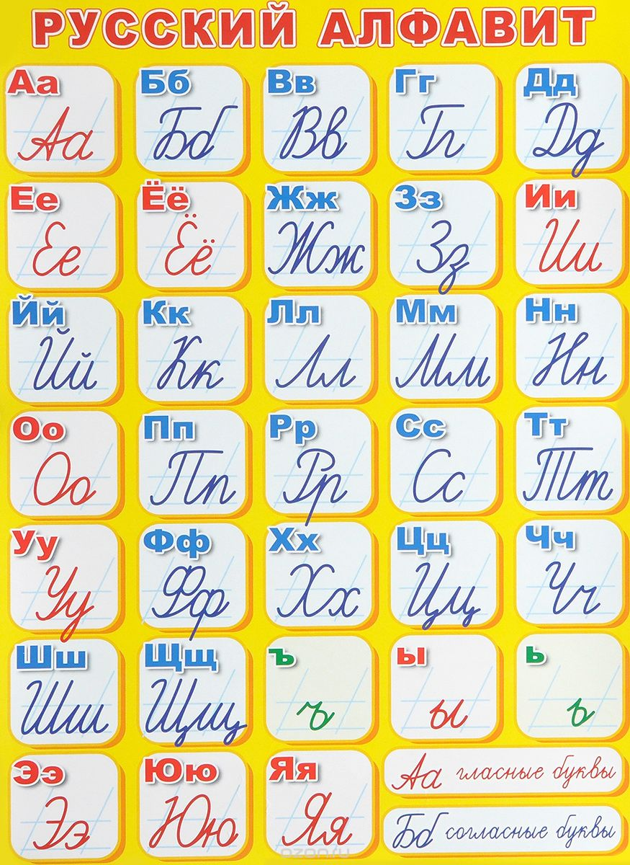
Алфавит

Slide 4
Угадай-ка
Буква ручки нам согреет, Жажду утолить сумеет, Хворь из тела изведет И пустыню перейдет.
Волк, голодный серый волк, Выл он, выл, потом умолк. Волк сейчас сидит в траве, Волк - в траве под буквой...

Slide 5
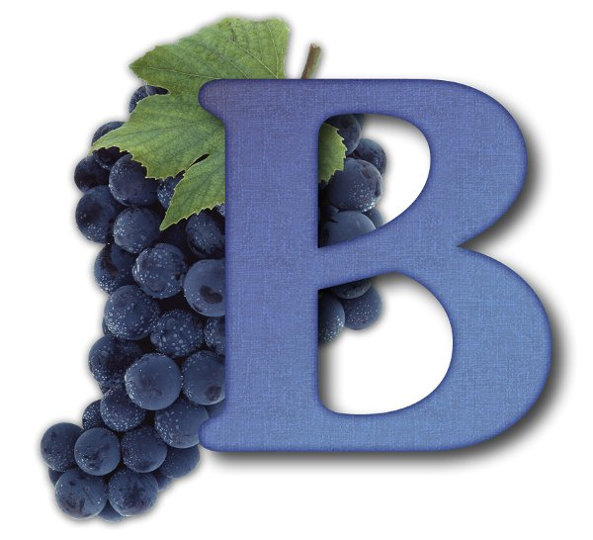
Правильно
В, в (название: вэ) — третья буква всех славянских и большинства прочих кириллических азбук. В старо- и церковнославянской азбуке носит название «ве́де» (вѣдѣ, ст.-сл.) или «ве́ди» (вѣ́ди, ц.-сл.). В кириллице выглядит как и имеет числовое значение 2, в глаголице — как и имеет числовое значение 3. Кириллическая форма происходит от греческой беты (B, β), глаголическую же обычно соотносят с латинской V. Среди начертаний кириллической В в рукописях и печатных книгах большинство в целом сохраняет общую идею формы (два замкнутых объёма один над другим), хотя вплоть до типографских курсивных шрифтов начала XIX века встречалось неожиданное на нынешний взгляд строчное начертание в виде параллелограмма, наподобие печатной п, у которой и низ замкнут так же, как и верх. В Сербии иногда строчная в печатается литерой в виде латинской b (чаще всего в курсиве)..

Slide 6
Найди слова на букву «В»

Slide 7
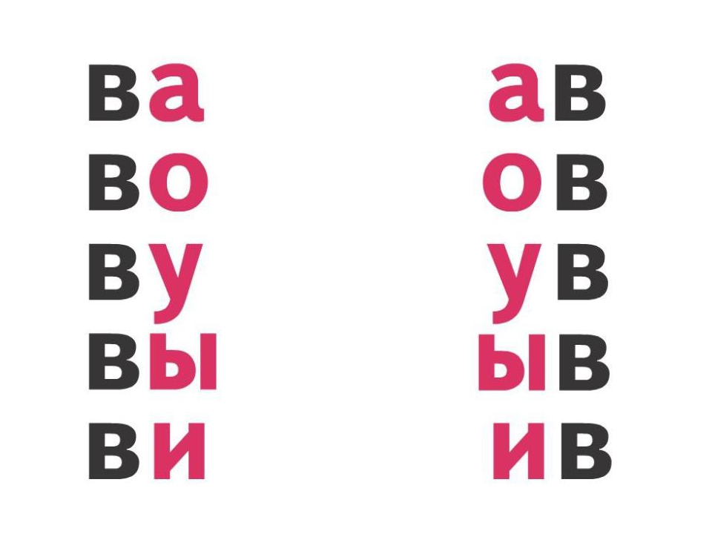
Читаем слоги с буквой « В »

Slide 8
Скороговорки
Варвара караулила цыплят, а ворона воровала.
Водовоз вёз воду из-под водопровода.
Купили Валерику и Вареньке Варежки и валенки.
Съел Валерик варенник, А валюшка - ватрушку.
Проворонила ворона вороненка.
Кашевар кашу варил, подваривал да недоваривал.
Соломы воз возница вез.
Выдра у выдры норовила вырвать рыбу.

Slide 9
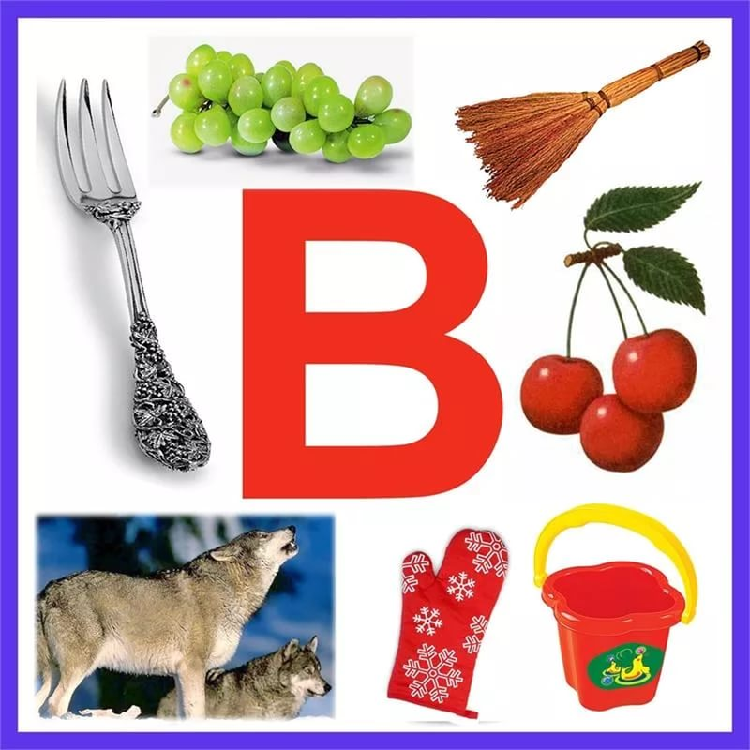
Запиши все слова на букву « В » с картинки

Slide 10
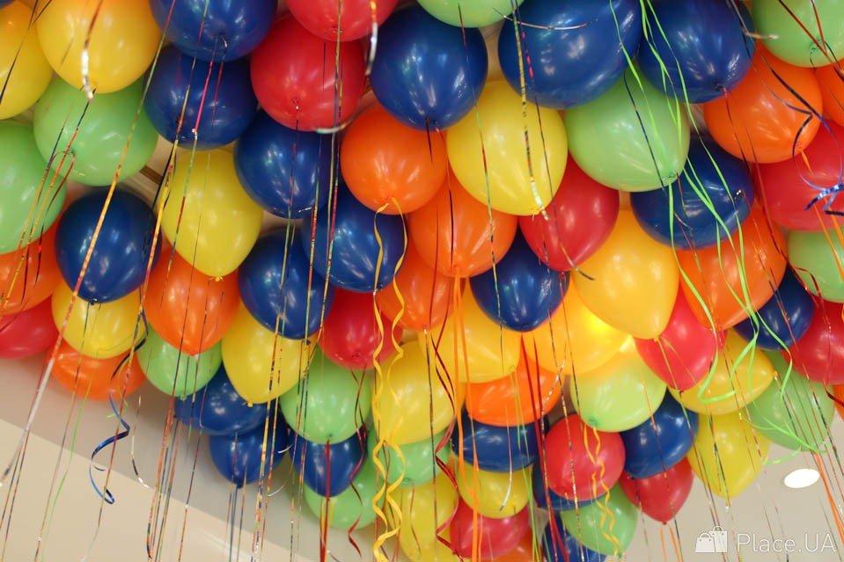
Молодцы, отлично поработали!!

